Slide 1
Data Visualization
1. Tầm quan trọng của Data Visualization
2. Basic plots
3. Scatter (2D) plots
4. Saving Figures 5. Exploring data (with seaborn)
6. Density plot with one figure containing multiple axis

Slide 2
1. Tầm quan trọng của Data Visualization
Trong phân tích dữ liệu cách dễ nhất và nhanh nhất để đánh giá và khảo sát dữ liệu là dựa vào đồ thị, ta có thể nhìn qua đồ thị và đánh giá được ngay: giá vàng tăng hay giảm, mức độ tăng giảm như thế nào, mức độ tương quan giữa a và b ra sao. nếu một bản báo cáo dài vài trang sẽ làm khó nhà quản trị thì 1 đồ thị sẽ dễ dàng hơn nhiều để ra quyết định.

Slide 3
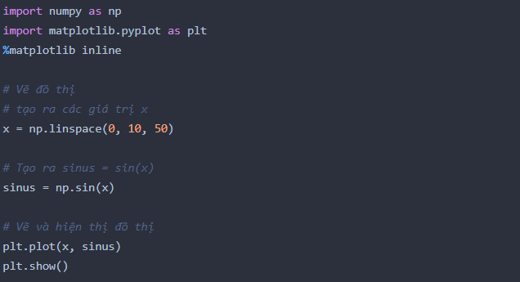
2. Basic plots

Slide 4

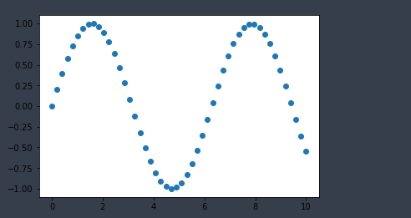
2. Basic plots

Slide 5
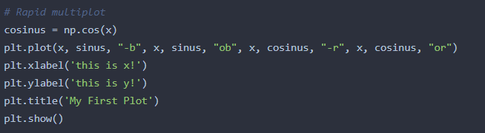
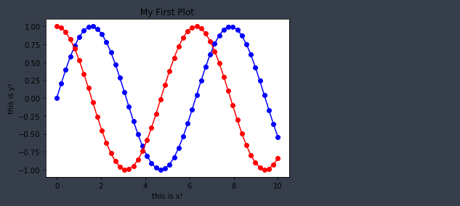
2. Basic plots

Slide 6
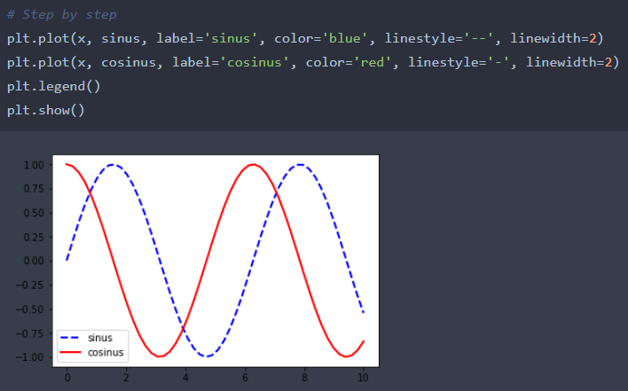
2. Basic plots

Slide 7
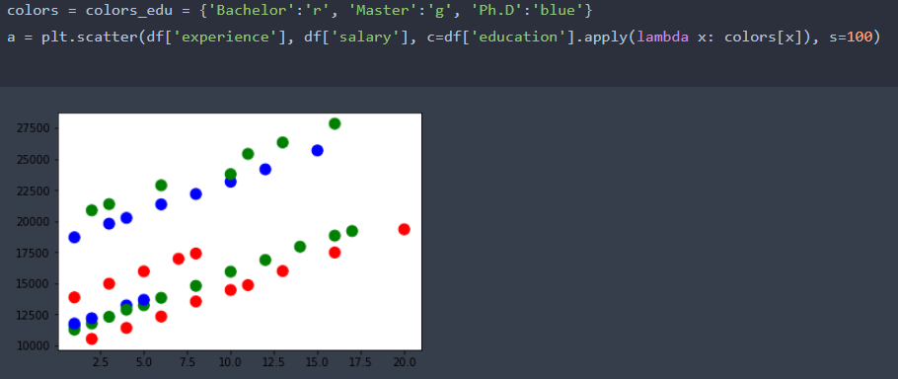
Đồ thị điểm gãy mô tả từng điểm dữ liệu trên mặt phẳng 2 chiều, qua đó ta có thể đánh giá nhanh chiều biến thiên và mối quan hệ giữa các biến
3. Scatter (2D) plots

Slide 8
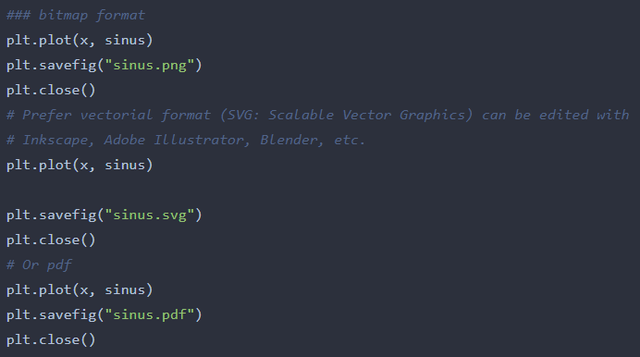
4. Saving Figures

Slide 9
5. Exploring data (with seaborn)
Biểu đồ này hữu ích trong việc mô tả một số vị trí quan trọng của phân phối. biểu đồ diễn tả 5 vị trí phân bố của dữ liệu, đó là : giá trị nhỏ nhất (min), tứ phân vị thứ nhất (q1), trung vị (median), tứ phân vị thứ 3 (q3) và giá trị lớn nhất (max).
Cách vẽ biểu đồ hộp :
1. Vẽ một trục ngang thể hiện giá trị của dữ liệu
2. Bên trên trục giá trị, ta vẽ một hình hộp chữ nhật với cạnh trái là tứ phân vị thứ nhất (Q1) và cạnh phải là tứ phân vị thứ ba (Q3).
3. Kẻ một đường thẳng đứng nối cạnh trên và cạnh dưới của hộp tại trung vị.
4. Kẻ hai đường râu cho hộp. Tức là ta kẻ một đường ngang từ điểm giữa của cạnh trái hộp đến giá trị nhỏ nhất của hộp mà không phải giá trị ngoại biên (outlier). Tương tự, kẻ một đường ngang từ điểm giữa của cạnh phải hộp đến giá trị lớn nhất của hộp mà không phải giá trị ngoại biên (outlier).
Tóm lượt những công dụng của biểu đồ hộp:
- Sử dụng cho dữ liệu có cỡ mẫu nhỏ
- Có thể mô tả hình dáng của phân bố dựa vào độ dài tương đối của râu và hai phần của hộp: phân bố nghiêng về phía có râu dài hơn và hộp lớn hơn. Tuy nhiên nó không mô tả được khoảng hở (gap) giữa các phân bố dữ liệu hoặc các chóp (moulds) nếu có.
- Có thể chỉ ra các giá trị ngoại biên nghi ngờ.
- Có thể dùng để so sánh giữa các nhóm với nhau.

Slide 10
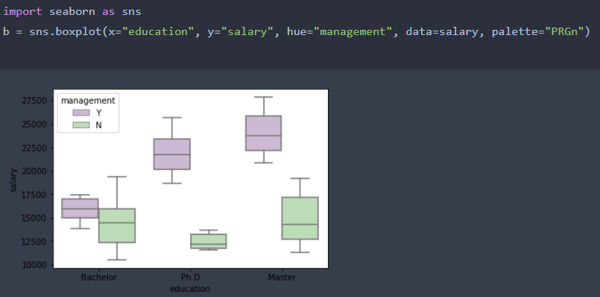
5. Exploring data (with seaborn)

Slide 11
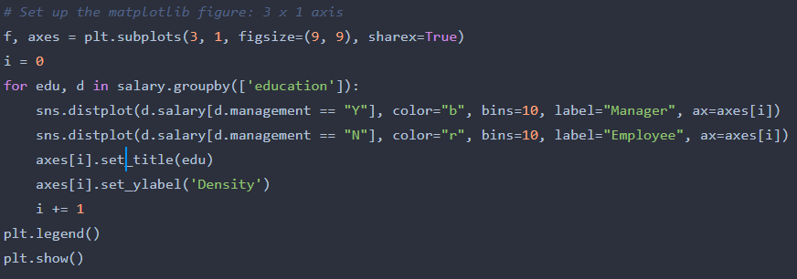
6. Density plot with one figure containing multiple axis
Đồ thị mật độ. cho ta đánh giá dạng phân phối của biến ngẫu nhiên

Slide 12
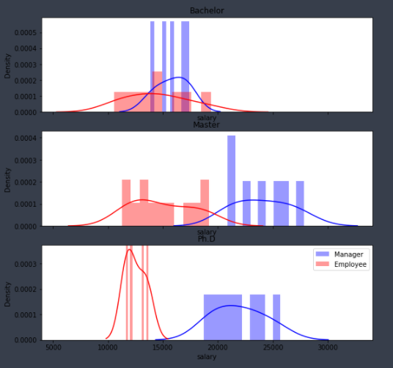
6. Density plot with one figure containing multiple axis

Slide 13
Cảm ơn các bạn đã lắng nghe

